Slide 1
Balabaqsha SmartNation - единый портал для получения государственных услуг в сфере дошкольного образования*, общедоступный реестр дошкольных организаций и система управления дошкольной организацией.

Slide 2

Инструкция для родителя
Подача заявки через личный
кабинет

Slide 3
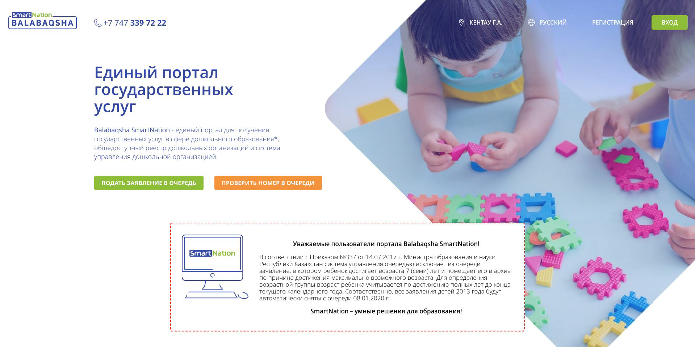
На главной странице содержится информация по: бюллетеням свободных мест;- очереди в ДДО;- каталогу дошкольных организаций; статистике; отзывах пользователей. В правом верхнем углу сайта имеется возможность сменить геолокацию и язык. Для того, чтобы зарегистрироваться на портале, необходимо нажать на кнопку “Регистрация”.
Если Вы зарегистрированы, воспользуйтесь кнопкой “Вход”.

Slide 4
Если Вы уже зарегистрированы на портале, то Вам необходимо:
- Нажать на кнопку “Вход” на главной странице в правом
верхнем углу;
- Ввести свой логин и пароль;
- Нажать на кнопку “Войти в систему”;
Если Вы забыли пароль:
- Нажмите на кнопку “Забыли пароль?”;
- Введите номер телефона;
- Нажмите кнопку “Отправить”;
- Введите код, который придет Вам на номер;
- Придумайте новый пароль;
- Повторите пароль;
- Нажмите кнопку “Отправить”;

Slide 5
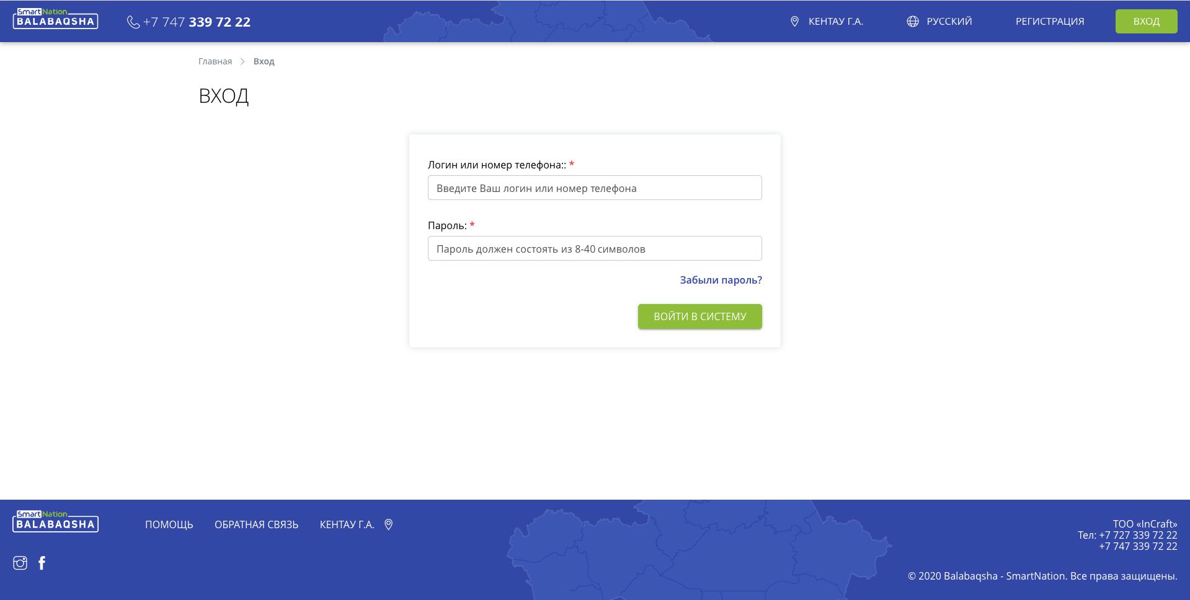

Slide 6
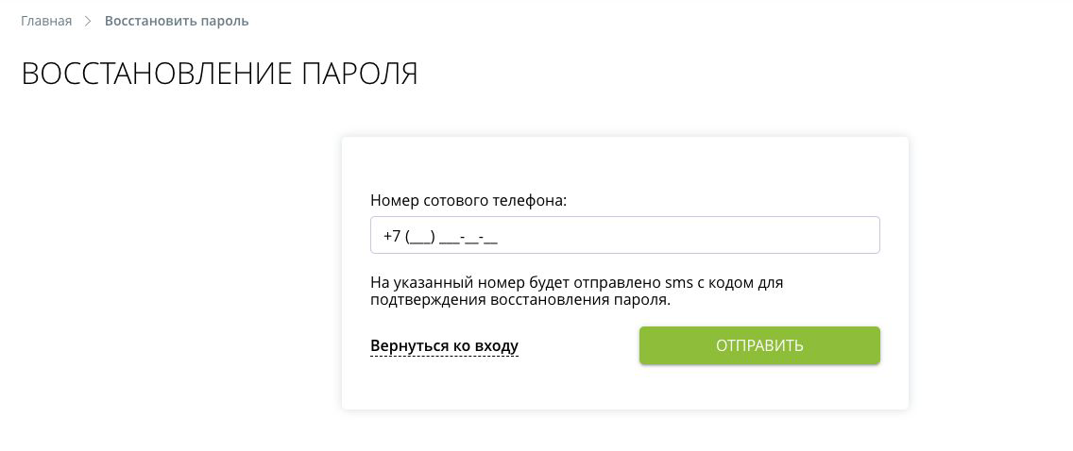

Slide 7
Регистрация
Для регистрации необходимо нажать на кнопку “Регистрация” на главной странице в правом верхнем углу.
На странице регистрации:
- Введите Ваш номер телефона;
- После ознакомления с политикой данных - нажать на галочку “Я ознакомлен(а) и принимаю политику данных пользователей” ;
- Нажать кнопку “Запросить код”;
- Ввести в поле код, который придет на ваш номер;
- Нажать кнопку “Отправить”.

Slide 8
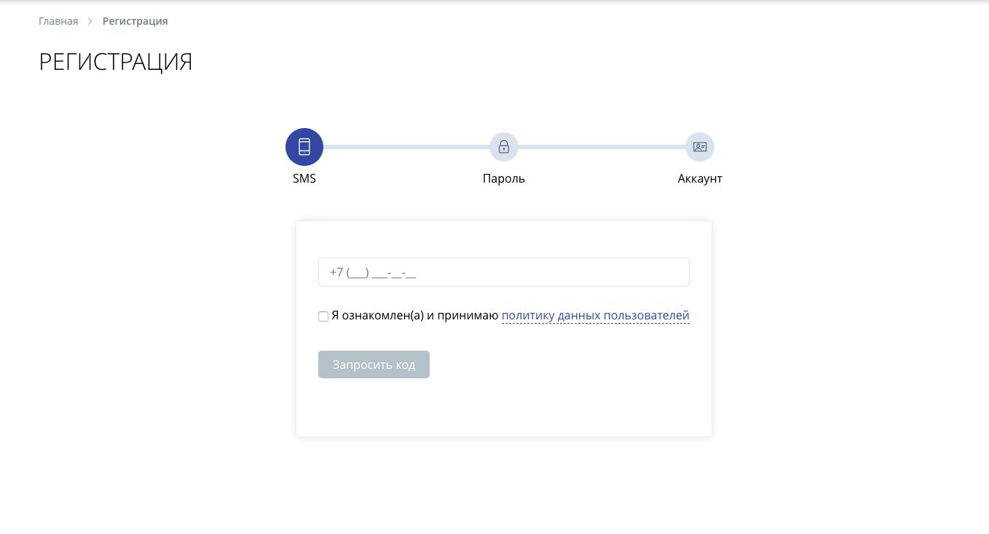

Slide 9
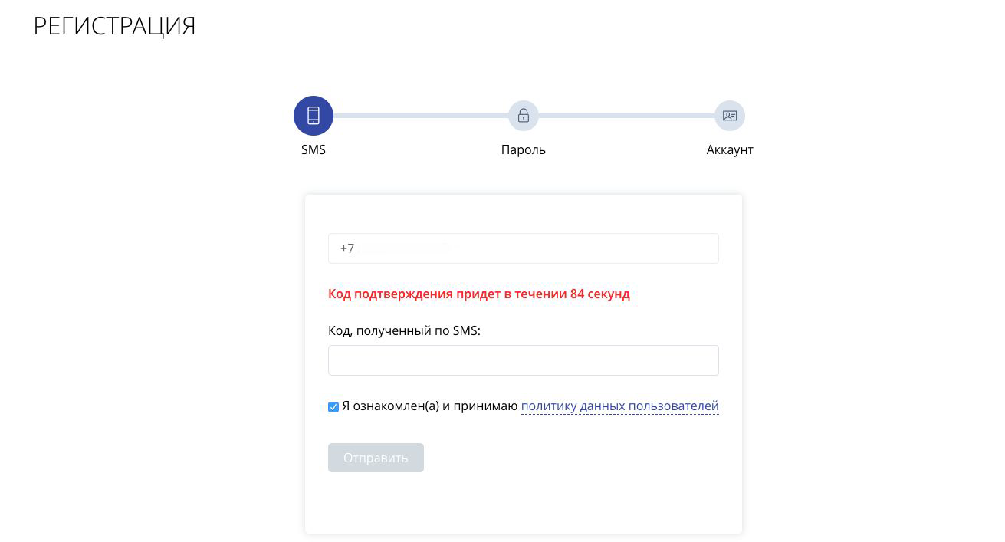

Slide 10
Регистрация
Далее:
- Придумайте и введите в первое поле пароль;
- Во втором поле введите пароль повторно;
- Нажмите на кнопку “Сохранить”;
- Введите ИИН заявителя (родитель или законный представитель);
- После ввода ИИН-а система выведет регистрационные сведения заявителя;
- Далее нажмите кнопку «Отправить».
Система сохранит Ваши данные. Для входа в личный кабинет воспользуйтесь кнопкой “Вход” в верхнем правом углу.

Slide 11
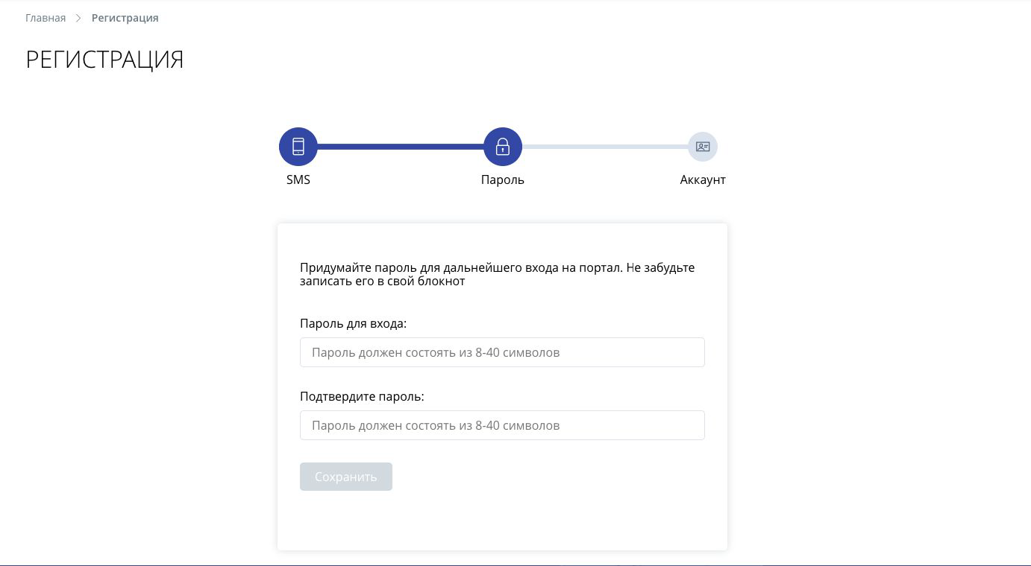

Slide 12
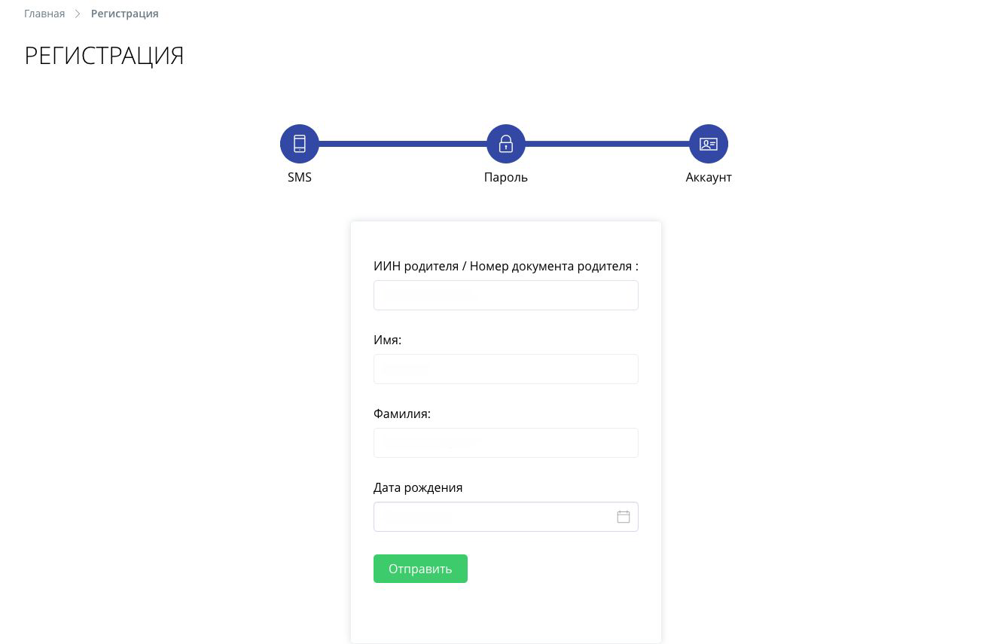

Slide 13
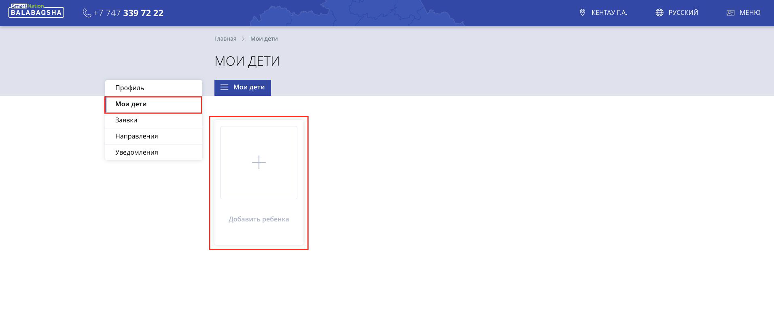
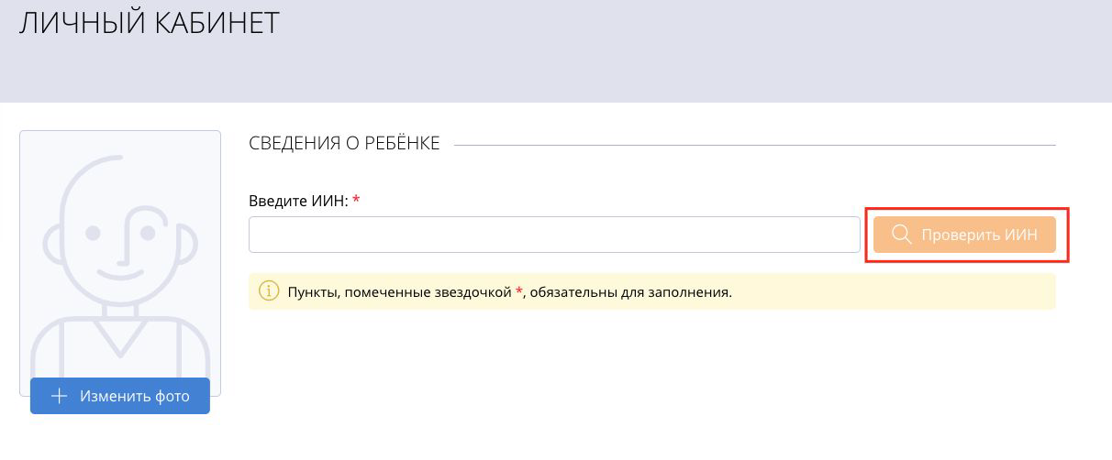
Добавление ребенка
Для того, чтобы добавить себе ребенка
нужно:
- Перейти в меню “Мои дети”;
- Нажать на “Добавить ребенка”;
- В появившемся поле ввести ИИН
ребенка;
- Нажать кнопку “Проверить ИИН”;
- Заполнить поле “Пол” и
“Национальность”;
- Проверить данные;
- Если все верно, нажать кнопку
“Сохранить”.
Пункты

Slide 14
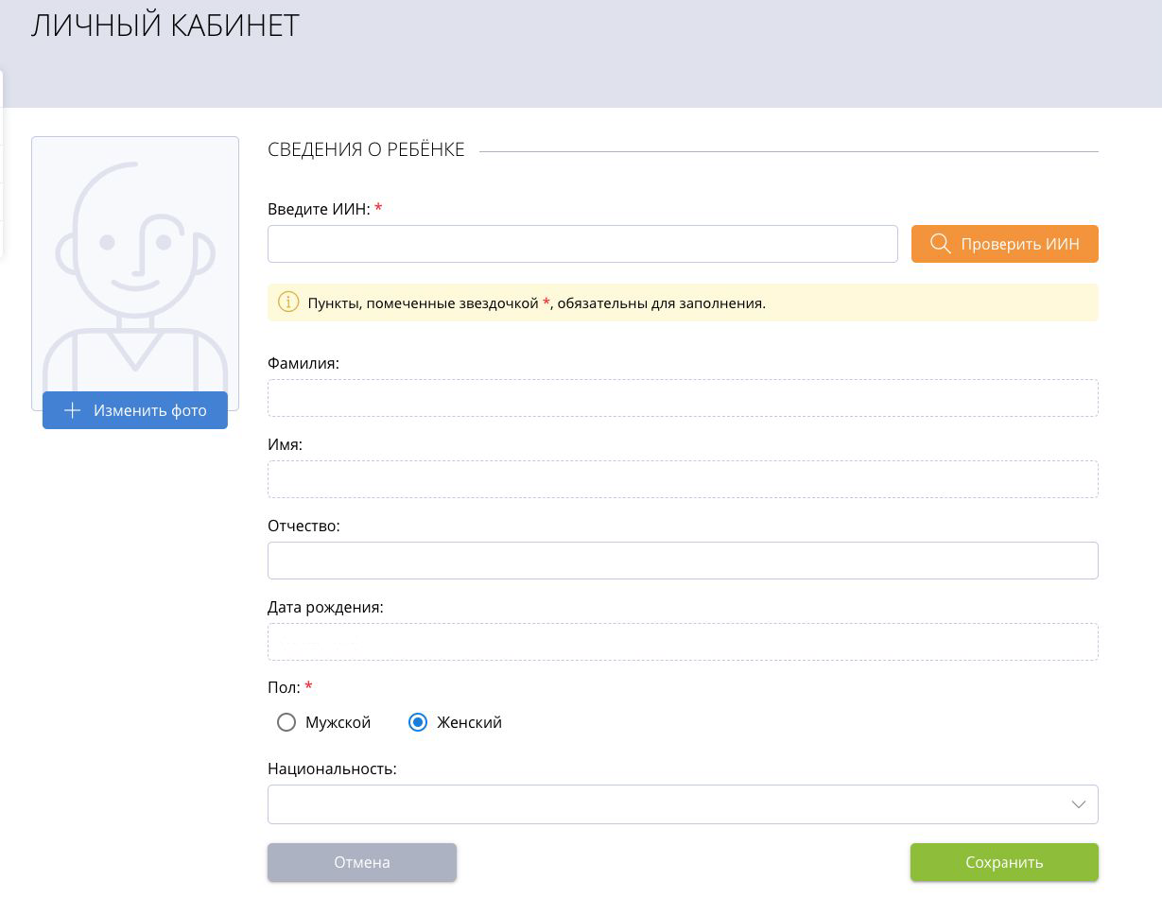

Slide 15
Подача заявки
Для подачи заявки, необходимо:
- Убедиться, что все данные заявителя и ребенка
заполнены;
- Перейти в меню “Заявки”;
- Нажать на кнопку “Добавить заявление”.
Далее необходимо:
- Выбрать нужного ребенка (если Вы еще не добавили ребенка - нажать на кнопку “Добавить ребенка”);
- Выбрать тип группы;
- Выбрать предпочитаемый язык обучения;
- Заполнить область, район, населенный пункт;
- Социальный статус заполнится автоматически;
- Если Вы входите в категорию внеочередных, нажмите на галочку “Внеочередной”, выберите нужную категорию и прикрепите подтверждающие документы;
- Ознакомьтесь и подтвердите согласие на использование сведений;
- Нажмите кнопку “Далее”;

Slide 16
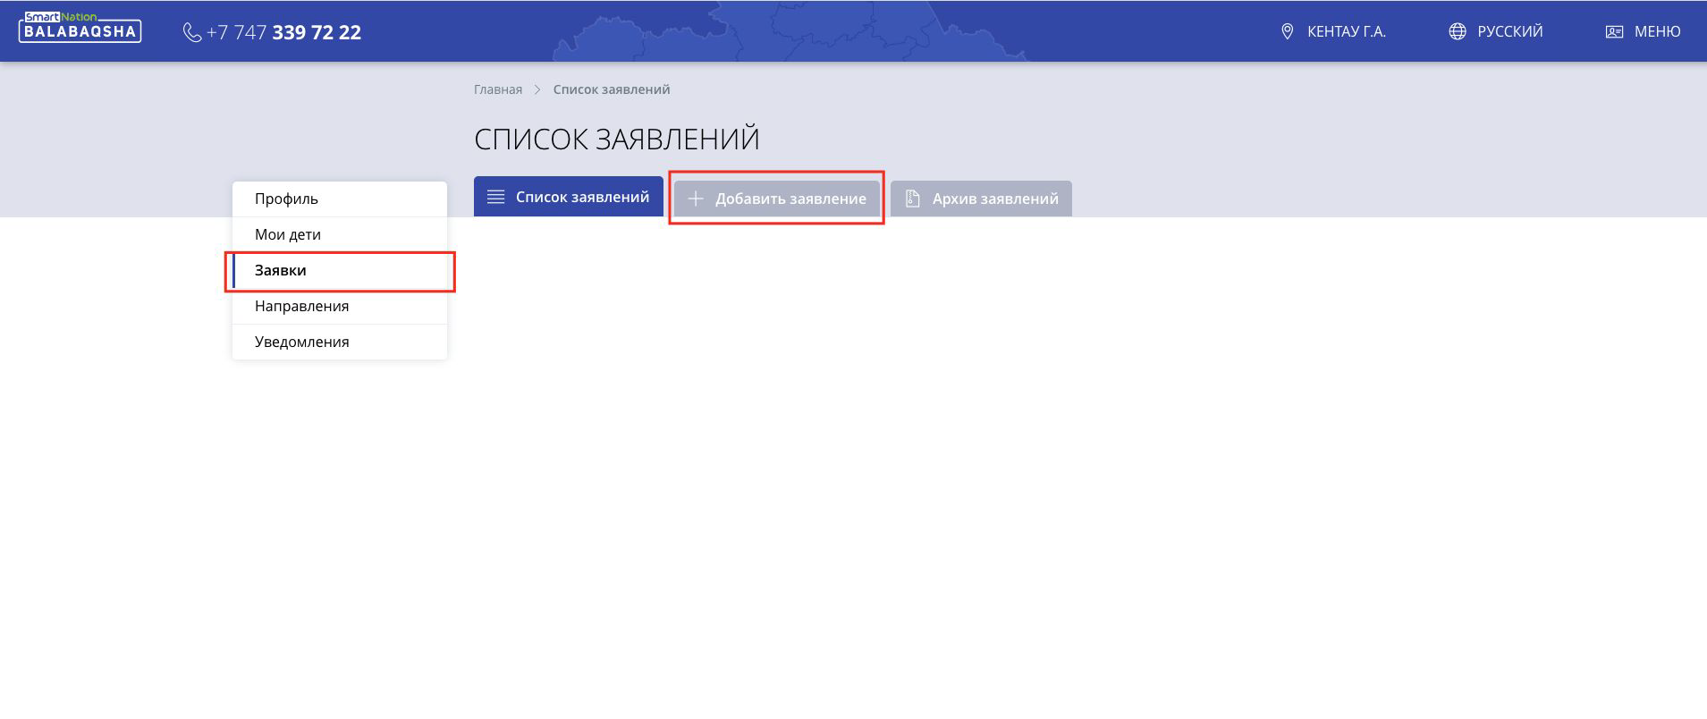
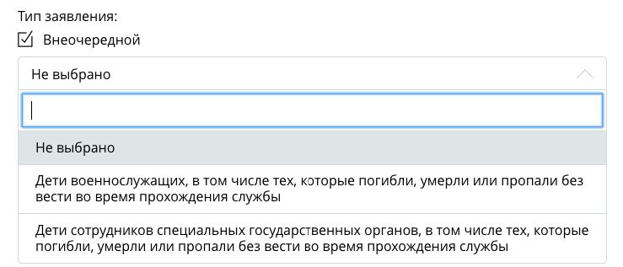

Slide 17
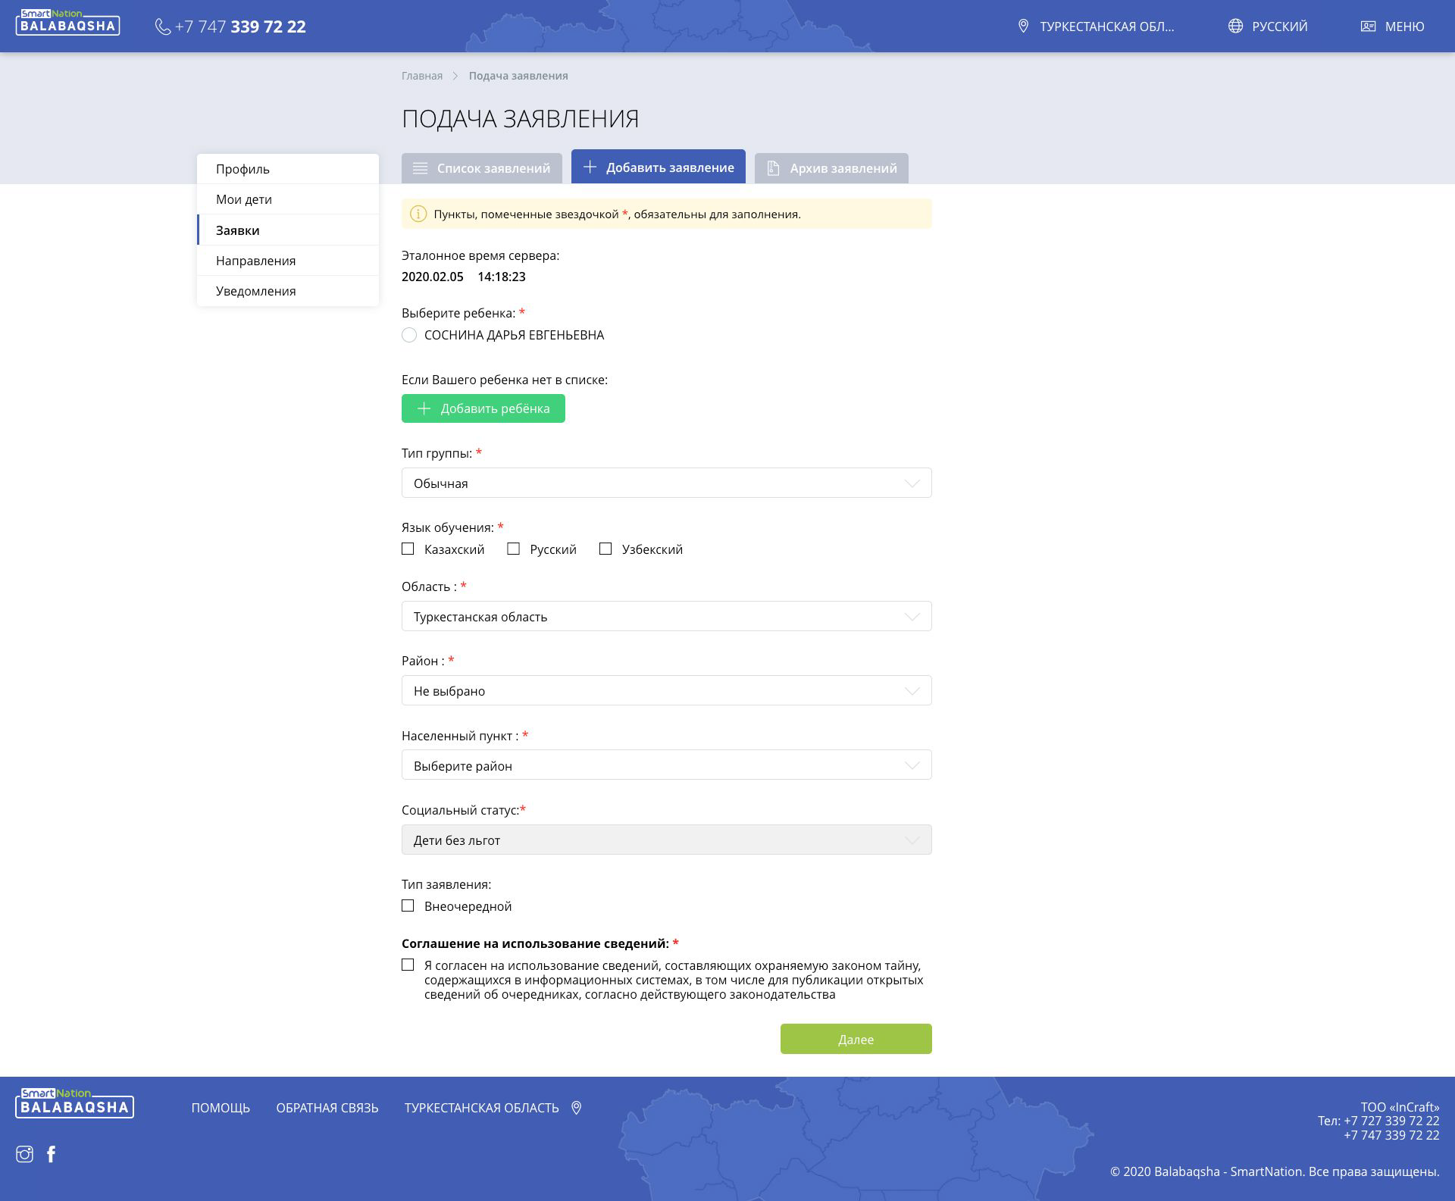

Slide 18
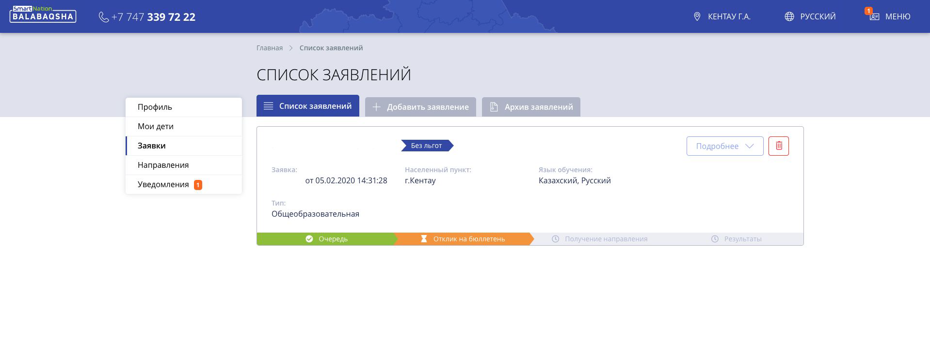
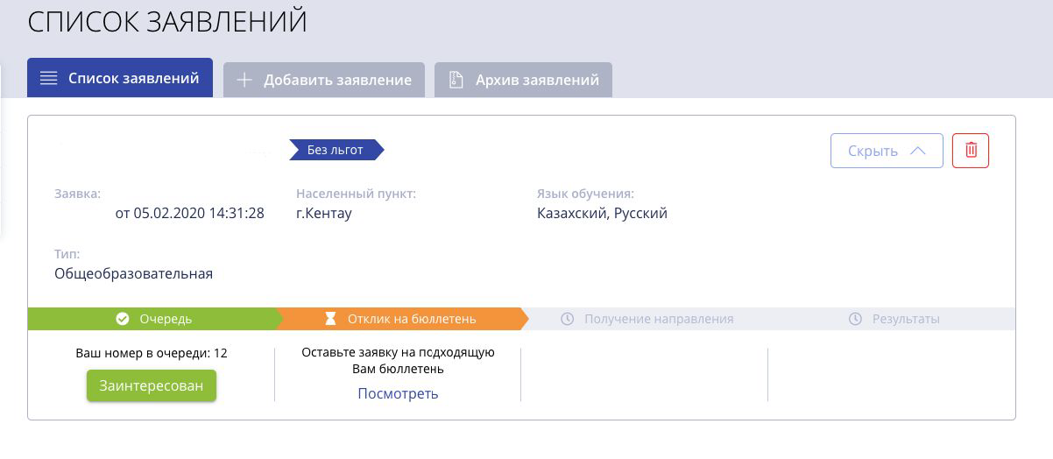
Отклик на бюллетень
После подачи заявки на странице “Список заявлений” Вам будет видна заявка ребенка.
Также, после подачи заявки, рекомендуем нажать на кнопку “Заинтересован”. Этим Вы
подтверждаете заинтересованность в
получении места в дошкольной организации.
Для получения направления в детский сад Вам необходимо откликнуться бюллетень, для этого нажмите на кнопку “Посмотреть”.

Slide 19
Удаление заявления
Для удаления нажмите на иконку “Корзина” и подтвердите удаление.
Вы не можете удалять подписанные заявки (ребенок зачислен в контингент).

Slide 20
Инструкция для родителя
Подача коррекционной заявки
через личный кабинет

Slide 21
Подача коррекционной заявки
Для подачи заявки, необходимо:
- Убедиться, что все данные заявителя и ребенка
заполнены;
- Перейти в меню “Заявки”;
- Нажать на кнопку “Добавить заявление”.
Далее необходимо:
- Выбрать нужного ребенка (если Вы еще не добавили ребенка - нажать на кнопку “Добавить ребенка”);
- Выбрать тип группы - Коррекционный;
- Выбрать тип коррекции;
- Прикрепить заключение ПМПК;
- Выбрать предпочитаемый язык обучения;
- Заполнить область, район, населенный пункт, дошкольную организацию;
- Социальный статус заполнится автоматически;
- Если Вы входите в категорию внеочередных, нажмите на галочку “Внеочередной”, выберите нужную категорию и прикрепите подтверждающие документы;
- Ознакомьтесь и подтвердите согласие на использование сведений;
- Нажмите кнопку “Отправить”;

Slide 22
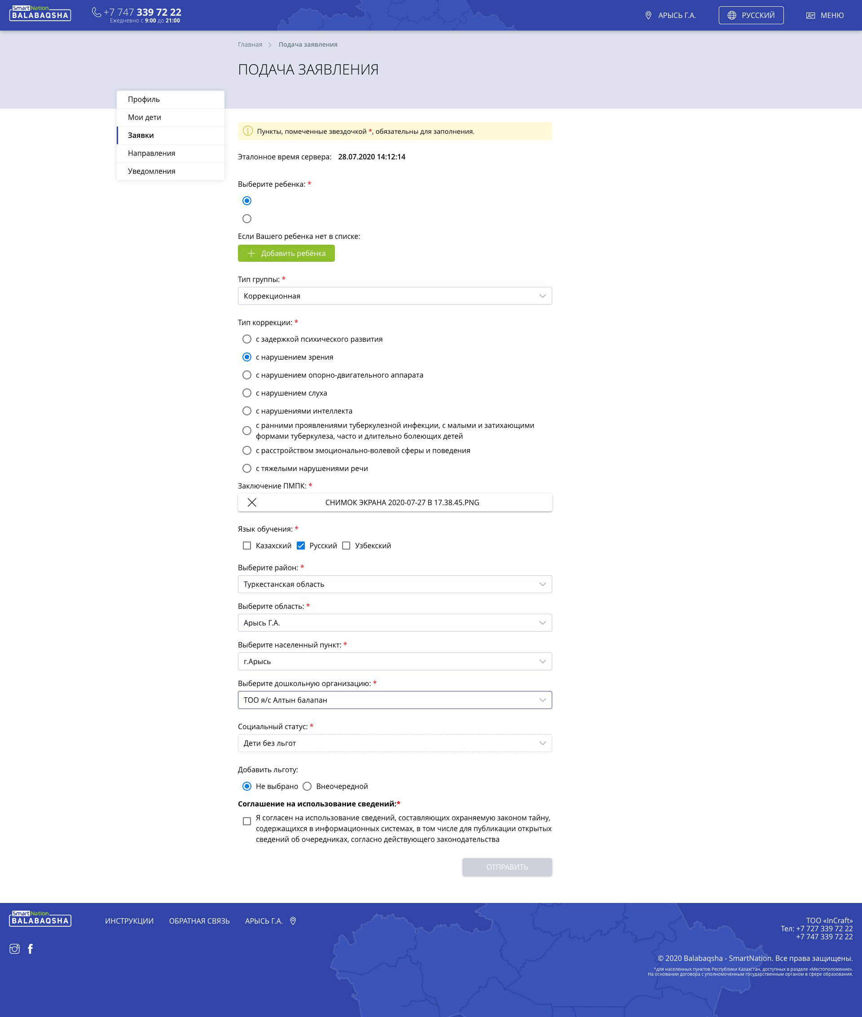

Slide 23
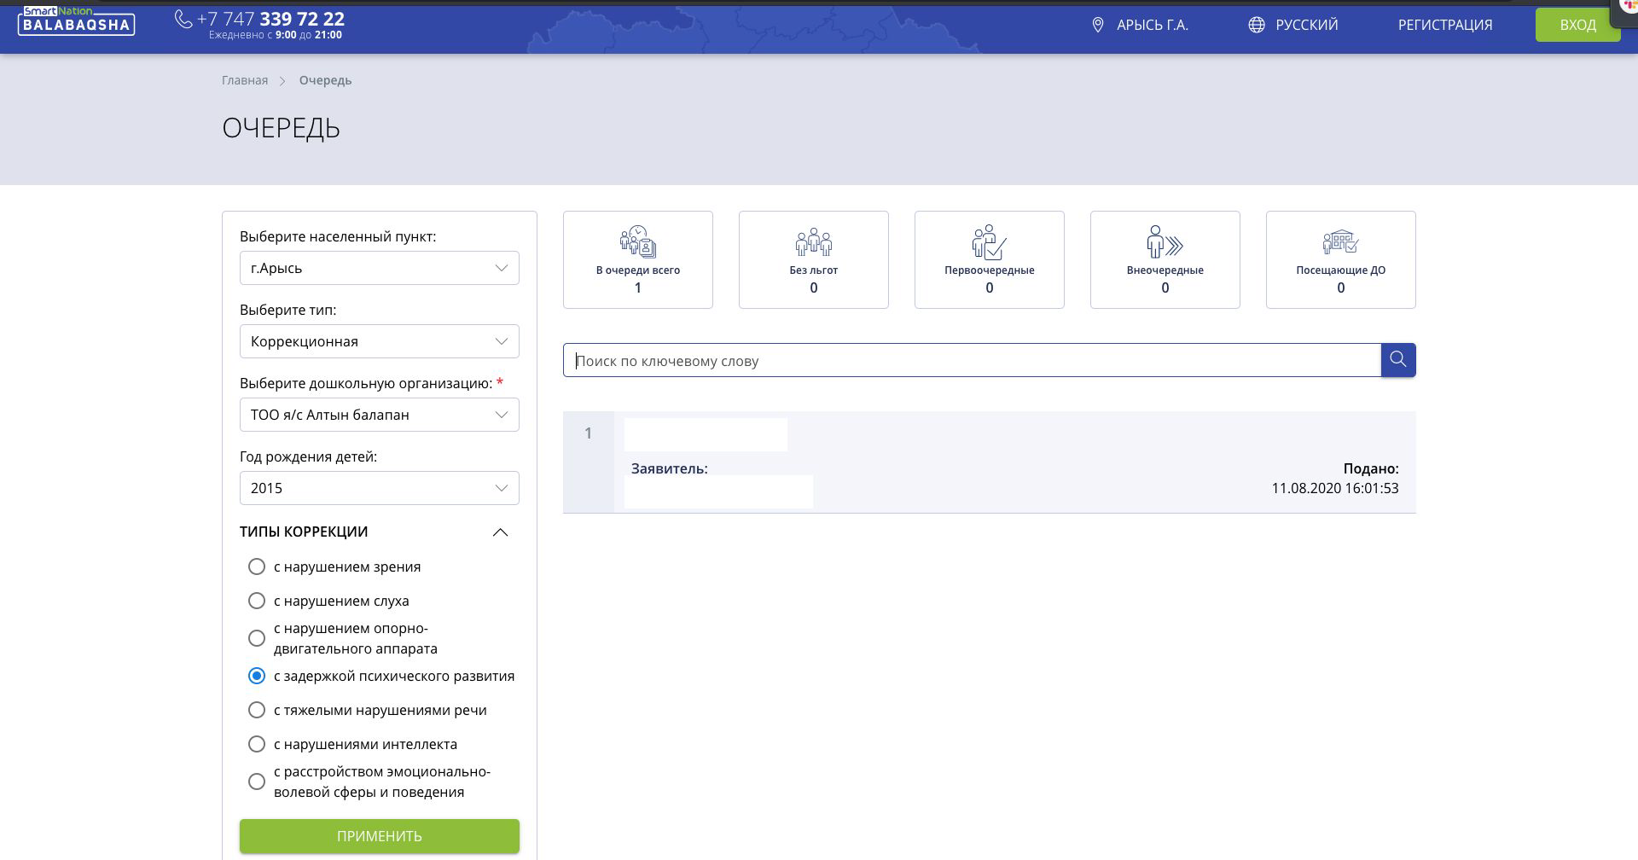
Для проверки номера в очереди перейдите на страницу очереди.
Далее в фильтре необходимо указать следующие параметры:
- Населенный пункт. Тип очереди - Коррекционная; Год рождения;
- Тип коррекции; Дошкольная организация.
В списке дошкольных учреждений выводятся только дошкольные организации,
обеспечивающие наличие групп с данным типом коррекции.

Slide 25
Контакт-центр:
8 (727) 339-72-22
8 (747) 339-72-22 (WhatsApp)

